Slide 1



College choice helper
Contenido
Problema
College choice helper
Propuesta de solucion
Costos y viabilidad
Presentado por:
Herramientas
Arquitectura
Abel Sanchez
Alexander Hernandez
Alvaro Muñoz
Seguridad
Sección: CAPSTONE 008D PTY4614
Docente: Osnellys Andrade
Aseguramiento de calidad
Herramientas Similares
Demostracion

Slide 2
College choice helper
Contenido
Contenido
Problema
Durante la defensa de hoy, se verán los siguientes temas
Propuesta de solucion
Problema
Propuesta de solucion
Costos y viabilidad
Costos y viabilidad
Herramientas
Herramientas
Arquitectura
Seguridad
Arquitectura
Aseguramiento de calidad
Herramientas similares
Demostración
Seguridad
Aseguramiento de calidad
Lecciones aprendidas
Ronda de preguntas
Herramientas Similares
Demostracion

Slide 3
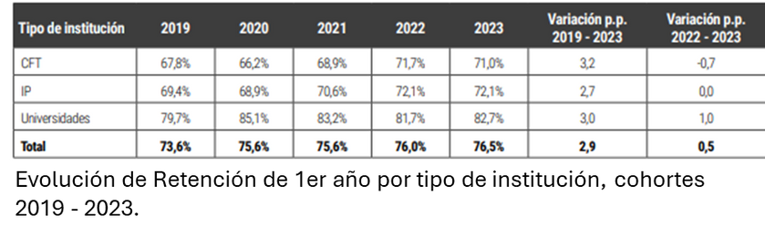
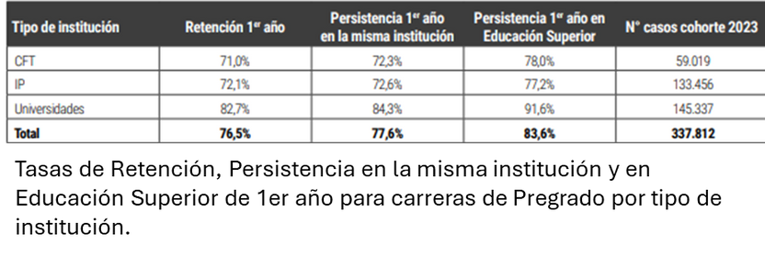
College choice helper
Contenido
Problema
Problema
Propuesta de solucion
Año tras año los estudiantes de enseñanza media se ven en la decisión de estudiar una carrera universitaria, complicada como muestran las estadísticas, la situación a mejorado con los años, pero sigue siendo mucho los estudiantes que toman una decisión que no los satisface, lo que evidencia la incertidumbre que aún se vive.
Costos y viabilidad
Herramientas
Arquitectura
Seguridad
Aseguramiento de calidad
Herramientas Similares
Demostracion

Slide 4

College choice helper
Contenido
Propuesta de solucion
Problema
Propuesta de solucion
¿Y que podemos nosotros hacer para esto? Diseñamos un sitio web que permita generar recomendaciones personalizadas para los estudiantes, teniendo en cuenta una serie parámetros para conocer sus preferencias.
Costos y viabilidad
El sistema de recomendaciones funciona con un ranking, dándole prioridad a aquellas instituciones que más se adaptan a las preferencias del usuario.
Herramientas
Arquitectura
Queda claro entonces que los estudiantes son los usuarios finales, el cliente siendo el Ministerio de Educación, entidad preocupada de alentar la educación tanto como sea posible, con lo que esta herramienta sería de su interés.
Seguridad
Aseguramiento de calidad
Herramientas Similares
Demostracion

Slide 5
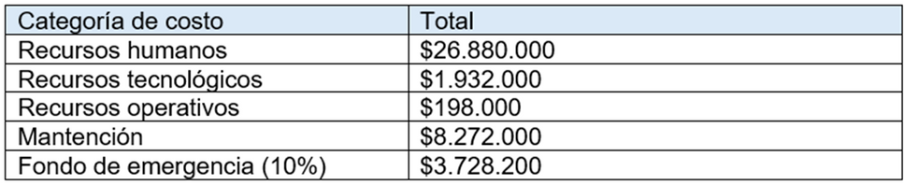
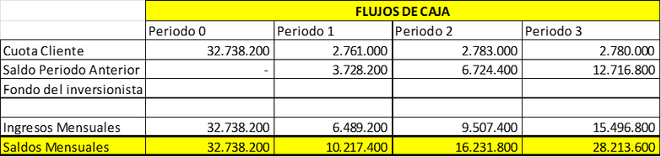
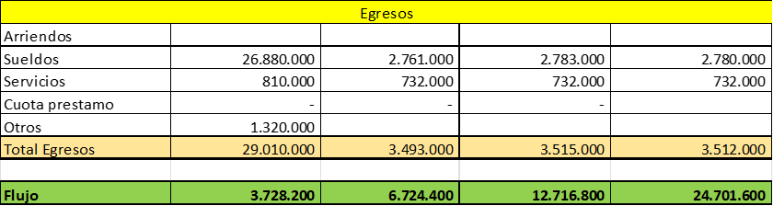
College choice helper
Contenido
Costos y viabilidad
Problema
Considerando costos en área de recursos humanos, tecnológicos, operativos, mantención y un fondo de emergencias los costos totales serían de $41.010.200, repartido de la siguiente manera:
Propuesta de solucion
Costos y viabilidad
Herramientas
Con un periodo inicial de desarrollo y 3 años posteriores de mantención ya en producción se estiman los siguientes flujos de caja:
Arquitectura
Seguridad
Aseguramiento de calidad
Herramientas Similares
Demostracion

Slide 6




College choice helper
Contenido
Herramientas
Problema
Para desarrollar el sitio web se usaron principalmente herramientas open-source, esto debido a que el equipo determinó que suplen las necesidades de este proyecto, a continuación un desglose cada una y porque:
Propuesta de solucion
Costos y viabilidad
Herramientas
Arquitectura
Django
Microsoft Office
PostgreSQL
Lucidchart
Jira
Seguridad
Aseguramiento de calidad
Herramientas Similares
Demostracion

Slide 7
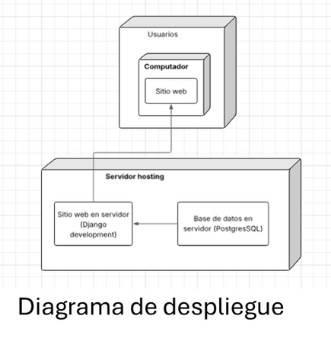
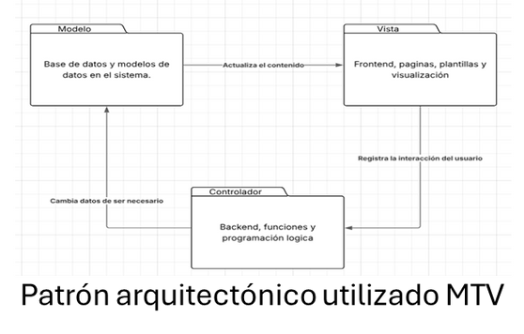
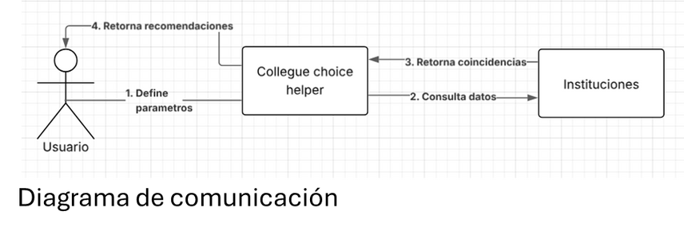
College choice helper
Contenido
Arquitectura
Problema
Se realizaron diferentes diagramas para comprender la estructura del sistema.
Propuesta de solucion
Costos y viabilidad
Herramientas
Arquitectura
Seguridad
Aseguramiento de calidad
Herramientas Similares
Demostracion

Slide 8

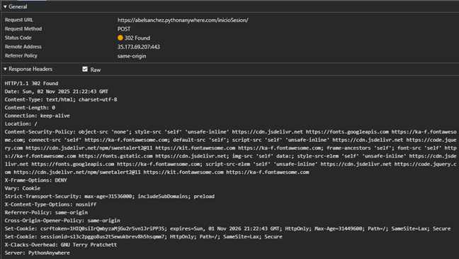
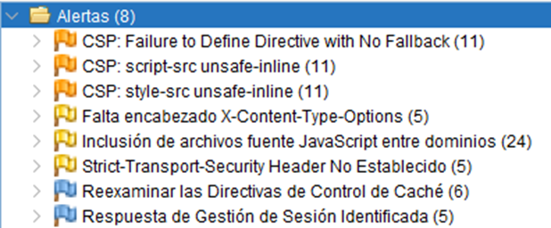
College choice helper
Seguridad
Contenido
Problema
Se emplearon diversas formas de asegurar la seguridad del sistema, se implementaron cabeceras como X-Content-Type Options, Strict-Content-Security y Concent Security Policy para proteger el sitio web de diferentes tipos de ataques.
Además de las consultas a base de datos nunca son de forma directa sino que utilizando el ORM integrado de Django, esto ofrece otra capa de protección ya que en todos los casos los datos enviados son tratados como texto plano, de forma que no se corre riesgo de una inyección SQL.
Sumado a ello el sistema funciona con una estricta lógica de permisos basados en roles, cada rol presente tiene funciones determinadas, no puede realizar las de los otros roles y no existe ningún tipo de superusuario capaz de hacer lo que sea.
Propuesta de solucion
Costos y viabilidad
Herramientas
Arquitectura
Seguridad
Aseguramiento de calidad
Herramientas Similares
Demostracion

Slide 9




College choice helper
Contenido
Aseguramiento de calidad
Problema
Propuesta de solucion
Se realizaron diferentes pruebas de carga y estrés para probar como reacciona el sistema ante diferentes niveles de afluencia de usuarios usando Jmeter para simular múltiples peticiones, la carga más ligera siendo de 25 usuarios en 10 segundos, mientras que la de estrés fue de 300 usuarios en los mismo 10 segundos, el sistema soportó todas las pruebas sin caídas ni errores.
Costos y viabilidad
Herramientas
Se comprobó además que el sistema funciona en los principales navegadores del momento, estos siendo Google Chrome, Microsoft Edge, Opera y Mozilla Firefox.
Arquitectura
Seguridad
Adicionalmente se implementó un diseño responsivo para dispositivos móviles, aunque el mismo necesita algunos ajustes en dispositivos IPhone, pues el navegador Safari parece presentar algunas incongruencias
Aseguramiento de calidad
Herramientas Similares
Demostracion

Slide 10

College choice helper
Contenido
Herramientas similares
Problema
Existen actualmente herramientas para guiar a los estudiantes en su decisión de estudio superior, sin embargo estas opciones se centran en aspectos distintos a College Choice Helper, como prueba de ello las dos más relevantes son:
Propuesta de solucion
Costos y viabilidad
-Diversos test vocacionales: Se centran en descubrir que carrera podrías estudiar desde un punto de vista personal, considerando tus habilidades y motivaciones.
Herramientas
Arquitectura
-Mifuturo.cl: Se centra en estadísticas sobre las carreras en los diversos centros de educación, con un enfoque más estratégico al presentar datos de empleabilidad y salarios de personas con el titulo en cuestión.
Seguridad
Aseguramiento de calidad
Mientras tanto, College Choice Helper se centra en la experiencia misma de estudiar, priorizando que se ajuste a lo que busca el estudiante.
Herramientas Similares
Demostracion

Slide 11

College choice helper
Propuesta de solucion
Costos y viabilidad
Herramientas
Demostracion
Arquitectura
Seguridad
Ahora que se tiene un entendimiento del proyecto, se procederá a enseñar el sistema construido funcionando.
Aseguramiento de calidad
Herramientas Similares
Demostracion
Lecciones aprendidas

Slide 12

College choice helper
Propuesta de solucion
Lecciones aprendidas
Costos y viabilidad
Herramientas
Durante el desarrollo de este proyecto consideramos que las lecciones más importantes no son aquellas referentes a conocimientos técnicos pues en su mayoría ya contábamos con ellos y fue cosa de aplicarlos al tiempo que se aprendían contadas cosas extra sobre la marcha.
Arquitectura
Seguridad
Por otra parte, el equipo considera que lo más relevante fue la experiencia de trabajar en un proyecto más real que en los realizados durante las asignaturas previas, considerando la flexibilidad que se debe tener, el esfuerzo necesario para cumplir con tiempos definidos, y la mente abierta necesaria para aceptar que se hicieron cosas mal y que se deben corregir.
Aseguramiento de calidad
Herramientas Similares
Demostracion
Lecciones aprendidas

Slide 13
College choice helper
Propuesta de solucion
Costos y viabilidad
Herramientas
Muchisimas gracias por su atencion
Arquitectura
Seguridad
Aseguramiento de calidad
Herramientas Similares
Demostracion
Lecciones aprendidas

